Slide 1
第1章 Linux系统概述

Slide 2
本章教学内容
计算机基础知识
操作系统概述
Linux系统的历史和现状
Linux系统的特点
Linux的发展优势与存在问题
Linux系统的常用版本
VMware WorkStation常用功能

Slide 3
本章目标
了解计算机基础知识
了解操作系统概述
了解Linux系统的历史和现状
了解Linux系统的特点
了解Linux的发展优势与存在问题
了解Linux系统的常用版本
了解VMware WorkStation常用功能

Slide 4
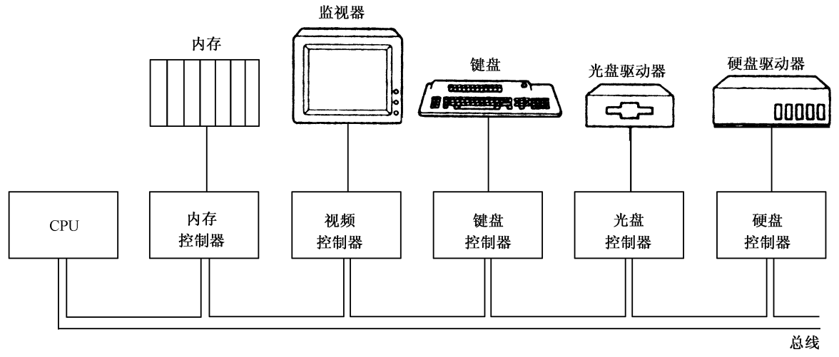
计算机基础知识—硬件结构
现代计算机硬件结构

Slide 5
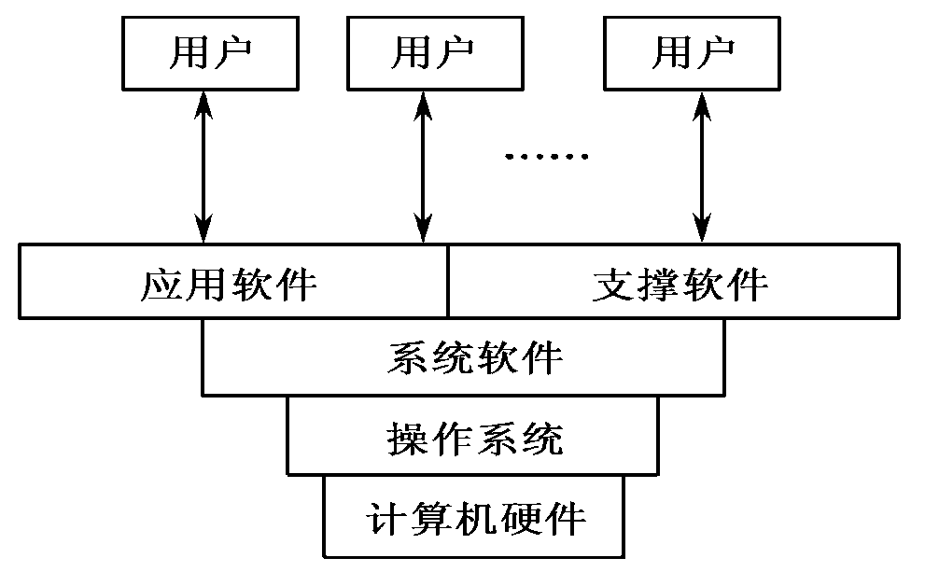
计算机基础知识-软件
软件是与数据处理系统操作有关的计算机程序和相关数据等的总称。
●程序是计算机完成一项任务的指令的集合
●数据是由程序使用或生成的不同类型的信息
计算机系统的基本结构

Slide 6
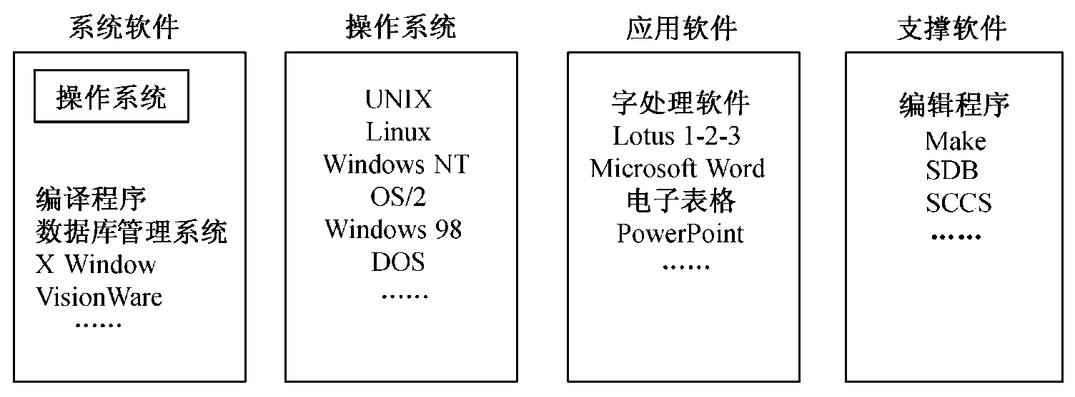
计算机基础知识-软件的构成
软件的基本构成
1.系统软件
这些软件对计算机系统的资源进行控制、管理，并为用户使用和其他程序的运行提供服务。
2.支撑软件
是辅助软件技术人员从事软件开发工作的软件
3.应用软件
是为解决某一类应用需要或某个特定问题而设计的程序
Notes:
1.系统软件
包括：最重要的为操作系统，编译程序、数据库管理程序、Xwindow系统、计算机辅助设计系统、计算机辅助翻译系统等。重点看一下操作系统，linux操作系统、windox系列的操作系统以及早期的DOS操作系统这些都是操作系统。操作系统属于系统软件。
2.支撑软件
包括开发工具、开发环境、开发软件
3.应用软件
办公软件、视频处理、绘画等

Slide 7
本章教学内容
计算机基础知识
操作系统概述
Linux系统的历史和现状
Linux系统的特点
Linux的发展优势与存在问题
Linux系统的常用版本
VMware WorkStation常用功能

Slide 8
操作系统概述
操作系统是裸机之上的第一层软件，与硬件关系尤为密切。
定义：
操作系统是控制和管理计算机系统内各种硬件和软件资源、有效地组织多道程序运行的系统软件（或程序集合），是用户与计算机之间的接口。
  操作系统是软件，而且是系统软件
  它的基本职能是控制和管理系统内各种资源，有效地组织多道程序的运行。
  它提供众多服务，方便用户使用，扩充硬件功能。
常见操作系统：
Windows系列：Windows95、WindowsXP、Windows7 Windows server等。
类unix系列：Linux、ios、andriod、unix、openfilter

Slide 9
操作系统概述-功能
1.存储管理
(1)内存分配
(2)地址映射
(3)内存保护
(4)内存扩充
2. 进程和处理机管理
(1)作业和进程调度
(2)进程控制
(3)进程通信
3.文件管理
(1)文件存储空间的管理
(2)文件操作的一般管理
(3)目录管理
(4)文件的读写管理和存取控制
Notes:
2. 进程和处理机管理
(1)作业:系统决定哪些资源在前台运行，哪些在后台运行，资源怎么在前台和后台分配等。
不要小看了进程调度，2010年国外的linux爱好者向linux内核提供了一个200多行的补丁，总共去掉了9行，添加了240多行，起作用的为230多行代码，这些代码修改了linux内核的调度器，使系统的最大延迟降低到原来的1/10，桌面延迟降低到原来的1/60,显著提高了系统性能。
3.文件管理
（1）文件存储空间的管理
涉及到外存，如硬盘、光盘、光驱。
(2)文件操作的一般管理
包括文件建立、修改、删除、查找等。
(3)目录管理
和文件类似，包括目录建立、修改、删除、查找等
(4)文件的读写管理和存取控制
包括文件的打开、关闭、读取权限。

Slide 10
操作系统概述-功能
4.设备管理
(1)缓冲区管理
(2)设备分配
(3)设备驱动
(4)设备无关性
5．用户接口
(1)图形用户接口（GUI）
(2)命令行接口
(3)程序接口——也称系统调用接口
Notes:
4.设备管理
(1)缓冲区管理
(2)设备分配
(3)设备驱动
(4)设备无关性
如打印机需要使用的话，需要操作系统管理打印机设备。
5．用户接口
(1)图形用户接口（GUI）
如操作系统的图形用户界面、苹果的图形用户界面、linux图形用户界面
(2)命令行接口
如熟悉的Dos的命令行界面。早期的windows95
Windows98提供了命令行界面，后来windows的命令行和图形界面合二为一，后来逐渐的图形界面取代了命令行界面。最新的windows系统在图形界面之上，提供了命令行接口、命令行工具。如windows10提供的PowerShell工具，又提供了命令行的接口，linux系统都提供了命令行接口、命令行界面和图形界面。现在windows和linux都提供了命令行和图形界面。
(3)程序接口——也称系统调用接口：API

Slide 11
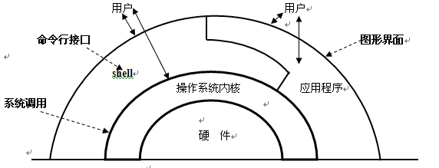
操作系统概述-系统调用
操作系统三种接口的关系
系统调用是操作系统内核与用户程序、应用程序之间的接口。在UNIX/Linux系统上，系统调用以C函数的形式出现。例如：
#include <sys/types.h>
#include <sys/stat.h>
#include <fcntl.h>
……
fd=open(“file.c”,2);
Notes:
多数用户通过图形界面或应用程序或shell和操作系统进行交互，极少数用户直接和操作系统内核交互。

Slide 12
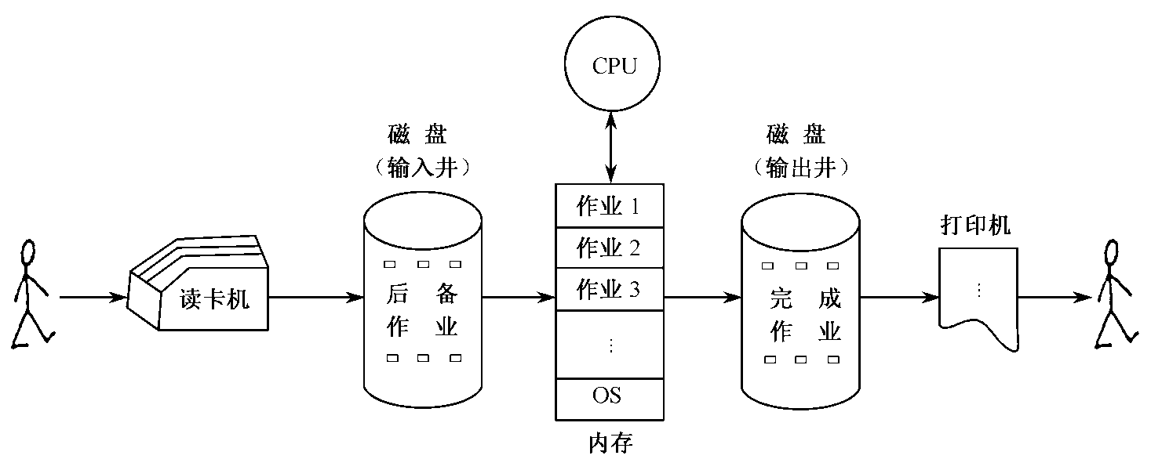
操作系统概述-类型(了解)
1．批处理系统
系统有两个特点：一是“多道”，二是“成批”。
主要优点是： ①系统资源利用率高；②系统吞吐量大。
存在明显缺点：①用户作业的等待时间长，往往要经过几十分钟、几小时，甚至几天；②没有交互能力，用户无法干预自己作业的运行，使用起来不方便。
Notes:
批处理系统为较为古老的形式。
上图讲解：左侧和右侧都是用户，左侧的用户通过读卡机将数据输入到磁盘中（后备作业），然后cpu依次调用内存中的作业1、作业2、作业3，依次完成后，完成的作业也是存放在磁盘中，然后通过打印机输出给用户。
例子：拉人的例子，如先把要

Slide 13
操作系统概述-类型(了解)
2、分时系统
在分时系统中，分时主要是指若干并发程序对CPU时间的共享。它是通过系统软件实现的。分享的时间单位称为时间片。
分时系统的基本特征可概括为四点：
  同时性：若干用户可同时上机使用计算机系统；
  交互性：用户能方便地与系统进行人—机对话；
  独立性：系统中各用户可以彼此独立地操作，互不干扰或破坏；
  及时性：用户能在很短时间内得到系统的响应。
主要优点是：
  为用户提供了友好的接口
  促进了计算机的普通应用
  便于资源共享和交换信息，为软件开发和工程设计提供了良好的环境。
主要缺点是：无法满足实时要求，系统较庞大，管理较复杂。
Notes:
程序有多个，cpu只有一个，多个程序只有轮流
及时性：用户能在很短时间内得到系统的响应。占用cpu的时间。这点和批处理相比有很大的优越性。
Windows系统和linux系统都属于分时系统。linux系统之前也有改造为实时系统的先例。
生活中的例子：多个人排队使用同一个感应水龙头洗手。

Slide 14
操作系统概述-类型(了解)
3、实时系统
实时系统是指具有实时特性，能够支持实时控制系统工作的操作系统。
这种系统是专用的
三种典型应用形式
(1)过程控制系统。
(2)信息查询系统。
(3)事务处理系统。

Slide 15
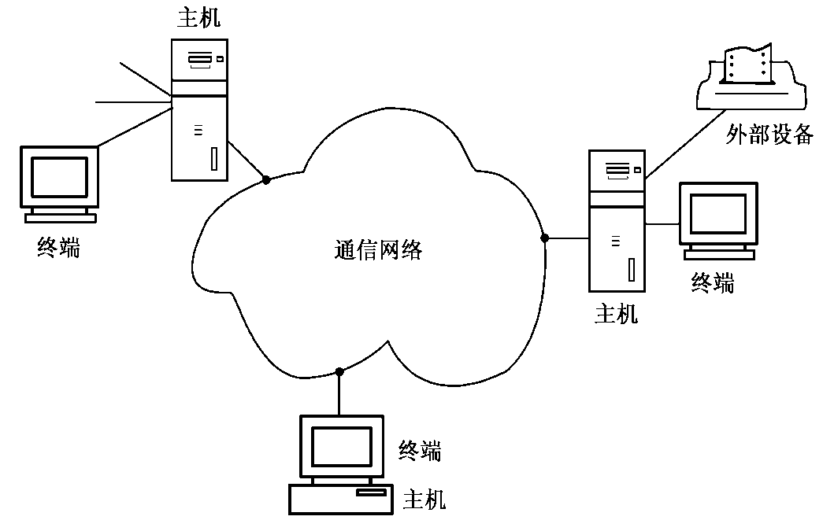
操作系统概述-类型(了解)
4、网络操作系统
为了实现异地计算机之间的数据通信和资源共享，可以将分布在各处的计算机和终端设备通过数据通信系统联结在一起，构成一个系统，这就是计算机网络。
计算机网络的特征：
⑴分布性
⑵自治性
⑶互连性
⑷可见性
Notes:
⑴分布性 ：在地理上是分布在各处的。
⑵自治性 ：独自发挥作用的能力。
⑶互连性 ：通过网络进行资源通信和资源共享。
⑷可见性:能够通过网络探测到彼此的存在。

Slide 16
本章教学内容
计算机基础知识
操作系统概述
Linux系统的历史和现状
Linux系统的特点
Linux的发展优势与存在问题
Linux系统的常用版本
VMware WorkStation常用功能

Slide 17
Linux系统的历史和现状
按照所提供的方式和是否以赢利为目的可以划分为三种模式，即商业软件(Commercial Software) 、共享软件(Shareware)和自由软件(Freeware或Free Software)。
Linux是一个类UNIX内核的可以自由发布的实现版本，是一个操作系统的底层核心
可以获得内核源代码，编译并安装，然后获得并安装许多其他自由发布的软件，从而创建一个完整的Linux，通常称为Linux系统。
Linux发行版
  Linux操作系统（kernel+ultiliteies）：专家才会用
  Linux发行版（Distribution）：整合更多配套软件，普通用户也能用
Notes:
Linux操作系统（kernel+ultiliteies）：指的是linux内核，专家才会用。
Linux发行版（Distribution）：整合更多配套软件，普通用户也能用。有很多版本，大家可以自己下载适合自己的。

Slide 18
Linux系统的历史和现状
1984年，Richard Stallman组织开发了一个完全基于自由软件的软件体系计划——GNU(GNU是GNU is Not UNIX的递归缩写)，并且拟定了一份通用公共许可证（General Public License，简称GPL）。
在20世纪80年代时，Andrew S.Tanenbaum教授为了满足教学的需要，自行设计了一个微型UNIX操作系统——MINIX。
1991年芬兰赫尔辛基大学的学生Linus Torvalds在自己的Intel 386个人计算机上开发了属于他自己的第一个程序，并利用Internet发布了他开发的源代码，将其命名为Linux，从而创建了Linux操作系统。

Slide 19
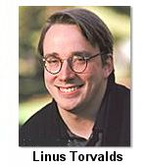
Linux系统的历史和现状-源起
1991 年 8 月 芬兰的学生Linus Torvalds在
comp.os.minix新闻组贴上了以下这段话：
“I'm doing a (free) operating system
(just a hobby, won't be big and professional like gnu) for 386(486) AT clones. This has been brewing since april, and is starting to get ready.”
“致使用minix的人，你们好，我正在为386 ( 486 ) AT 做一个免费的操作系统( 只是为了爱好 )，不会像 GNU 那样很大很专业。这个系统是从4月开始准备的，现在已经准备完毕。”
Notes:
这段话标志着linux的诞生。

Slide 20
Linux系统的历史和现状-源起
1991年初，Linus发布Linux0.01版本
1991年10月发布linux0.02版本
1993年发布linux0.99版本
1994年3月发布linux1.0版本
1994年加入GNU组织

Slide 21
Linux系统的历史和现状-GNU计划
1983 年 Richard Stallman(自由软件业的精神教父) 创办 GNU(GNU’s not Unix)计划
开始于1984年，旨在发展一個类-Unix 且为 自由软件 的完整操作系統
http://www.gnu.org/

Slide 22
Linux系统的历史和现状-自由软件基金会
GNU计划的赞助单位
FSF(Free Software Fundation)提倡免费软件
FSF自由使用权的三个意义：
  可自由复制GNU的软件
  可自由修改源代码
  可自由散布修改过的源代码，但不得收取任何版权费用

Slide 23
Linux系统的历史和现状
大众公有版权/通用公共版权
官方翻译：自由文件许可
Copyleft（是copyright的反话，就是防止有人给自由软件的使用加上限制）
http://www.linux.org.tw/CLDP/GNU/licences/fdl.zh.html
http://www.gnu.org/copyleft/gpl.html

Slide 24
Linux系统的历史和现状-项目软件
GCC：C语言编译器
G++: G++的编译器
GDB：C语言的调试工具
GNU make：C语言项目管理工具
Bash：Linux操作系统中普遍使用的一种shell。
GNU Emacs：比较著名的一种编辑器
Notes:
GCC：C语言编译器
G++: G++的编译且
GDB：C语言的调试工具
GNU make：C语言项目管理工具
Bash：Linux操作系统中普遍使用的一种shell。
GNU Emacs：比较著名的一种编辑器

Slide 25


Linux系统的历史和现状
GNU
  仍自行发展Hurd Kernel
  开发许多以GPL发行的应用程序与工具程序
Linux（Linus’s Unix）
  由网络上热心的朋友一起发展Linux Kernel
  采用GNU发展的许多应用程序与工具
  应该称作GNU/Linux
Notes:
GNU：从上个世纪80年代就一直在持续。目的为可以发布自由复制、自由修改、自由发布的软件。到90年代，GNU已经将linux操作系统上的软件都写出了替代品。唯一缺少一个高效的内核，linux的内核是在91年年后发布的。
Linux:只是一个内核，并没有外围的工具。这样GNU和linux一拍即可。Linux使用GNU的外围软件工具，GNU使用linux作为内核。所以称为GNU/Linux。

Slide 26
Linux系统的历史和现状
内核版本号：由Linux等人制定和维护，全球统一
发行版本号：由各个发行公司或者组织自行制定，不同公司的发行版本号之间无可比性
内核版本号格式：x.y.zz-www，x为主版本号，y为次版本号，z为修订版本号，例如：4.4.16
按用户的性质，可以将目前Linux的用户分为个人用户、专业用户和商业用户。

Slide 27


Linux系统的历史和现状-认证
Kerenl 版本 http://www.kernel.org
  主版本号、次版本号、次次版本号
      稳定版本－4.6.5
Linux认证
  RedHat RHCE
  http://www.redhat.com/
  LPI Level one/two/three
  http://www.lpi.org
Notes:
Kerenl版本：目前linux的内核已经发布到稳定版本－4.6.5，可以从http://www.kernel.org上下载到linux内核最新的源代码，当然也可以编译使用。
Linux认证：国际上关于Linux的认证，包括RedHat RHCE认证主要使用红帽这种发型版，LPI并不特定于某一种Linux的发行版。

Slide 28
Linux系统的历史和现状-产业
国内Linux市场普及度越来越高
银行、证券、电信、邮政、税务、航空等对稳定性、安全性要求颇高的领域应用广（服务器端）
手机软件也用到了Linux嵌入式开发平台
桌面市场不成熟
Notes:
1.Linux已经渐渐形成了一个产业。
2.手机软件也用到了Linux嵌入式开发平台 ：如三星、摩托罗拉都做过基于linux的智能机或半智能机。
现在andriod系统也是运行在linux内核之上的，现在微软的andirod系统、苹果系统和微软的手机操作系统三家已经瓜分了智能机操作系统的市场。
3.桌面市场不成熟:linux操作系统的桌面市场表现不是很成熟。常年linux操作系统在桌面系统上占有率维持在1%左右，偶尔在个别年份会突破2%。但是在服务器领域和嵌入式领域，linux的成绩无与伦比。

Slide 29
Linux系统的历史和现状-人才
Linux在中国前景光明，但缺少这方面的人才已成为其发展的瓶颈
国内熟练的Linux开发人员只有数千人，而且有很大一部分都是自由软件的爱好者，并没有经过专业的课程培训
根据EvansData发表的有关Linux开发状况的调查结果，目前Linux应用软件开发人员中，有52%是从Windows应用软件开发领域转行过来的，另外还有30%曾经从事过UNIX的应用开发
Notes:
Evans 埃文斯

Slide 30
Linux系统的历史和现状-人才
其一，人才培养跟不上。企业能直接从学校或社会上招聘到的Linux人才少，一般只能招到公司后再慢慢培训；
其二，高层次的Linux技术人才少。很多人对Linux都是一知半解，只懂点皮毛，对内核级别有研究的更是凤毛麟角；
其三，Linux企业以外的Linux人才少。

Slide 31
本章教学内容
计算机基础知识
操作系统概述
Linux系统的历史和现状
Linux系统的特点
Linux的发展优势与存在问题
Linux系统的常用版本
VMware WorkStation常用功能

Slide 32
Linux系统的特点
与UNIX兼容
自由软件，源码公开
性能高，安全性强
便于定制和再开发
互操作性高
全面的多任务和真正的32/64位操作系统
在服务器市场及嵌入式系统领域应用广泛，是一种高性能、低开支的可以替换其他昂贵操作系统的系统。

Slide 33
本章教学内容
计算机基础知识
操作系统概述
Linux系统的历史和现状
Linux系统的特点
Linux的发展优势与存在问题
Linux系统的常用版本
VMware WorkStation常用功能

Slide 34
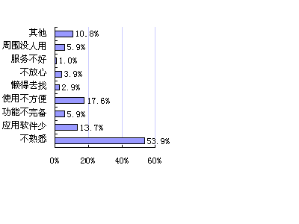
Linux的发展优势与存在问题
Linux的迅速发展具有一系列优势，主要包括：
（1）开放源码系统从本质上就具有其它系统无法比拟的研制开发优势。
（2）Linux受到各国政府的大力支持。
（3）得到全球各大软、硬件公司的支持。
（4）价格优势和安全性。
Linux的发展也存在不利因素。正在得到解决
Notes:
（2）Linux受到各国政府的大力支持。中国、韩国、德国很多国家等都大力支持。
（3）得到全球各大软、硬件公司（打印机厂商、）的支持

Slide 35
本章教学内容
计算机基础知识
操作系统概述
Linux系统的历史和现状
Linux系统的特点
Linux的发展优势与存在问题
Linux系统的常用版本
VMware WorkStation常用功能

Slide 36








Linux系统的常用版本
RedHat Linux
SuSE Linux
Mandrake Linux
Caldera Linux
Turbolinux
Debian GNU/Linux
Gentoo Linux
Linpus Linux
Notes:
Mandrake Linux：发音：慢的瑞克。
Caldera ：看的瑞啊
Turbo linux：特宝 linux
Gentoo:真头

Slide 37
本章教学内容
计算机基础知识
操作系统概述
Linux系统的历史和现状
Linux系统的特点
Linux的发展优势与存在问题
Linux系统的常用版本
VMware WorkStation常用功能

Slide 38
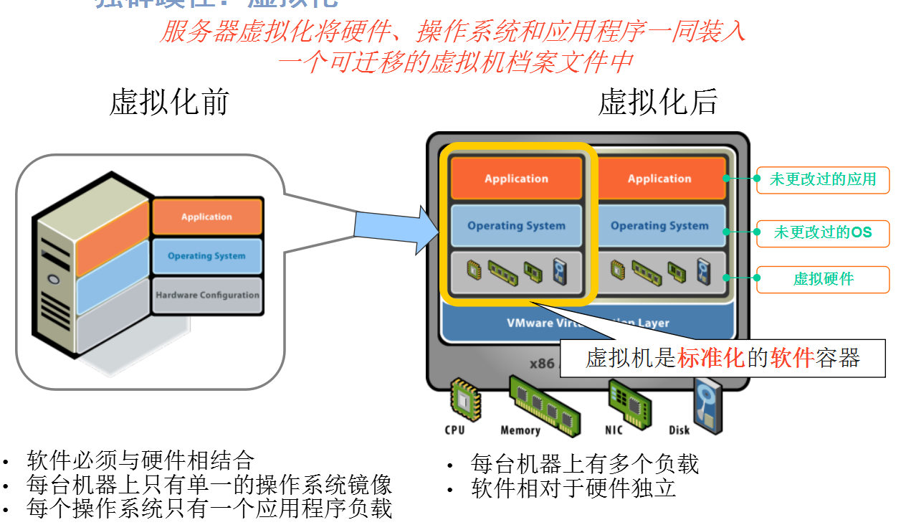
VMware WorkStation常用功能-虚拟机
虚拟化技术
虚拟化是一种资源管理技术，是将计算机的各种实体资源，如服务器、网络、内存等，予以抽象、转换后呈现出来，打破实体结构间的不可切割的障碍，使用户可以比原本的组态更好的方式来应用这些资源，这些资源的新虚拟部分是不受现有资源的架设方式、地域或物理组态所限制。一般所指的虚拟化资源包括计算能力和资料存储。
虚拟化的实现：在系统中加入了一个虚拟层，虚拟化层将下层资源封装，抽象为另一种形式的资源，提供给上层使用。

Slide 39
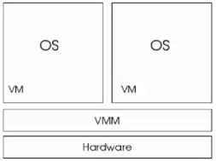

VMware WorkStation常用功能-虚拟机
虚拟机
（1）由虚拟化层提供的高效的独立的计算机系统
（2）拥有自己的虚拟硬件（CPU，内存，网络设备，存储设备等）
（3）对于上层软件，虚拟机就是真实的机器
（4）VMM(virtual machine monitor)虚拟机监控器
流行的虚拟机软件有VMware(VMWare ACE）、
Virtual Box和Virtual PC，它们都能在Windows
系统上虚拟出多个计算机。

Slide 40
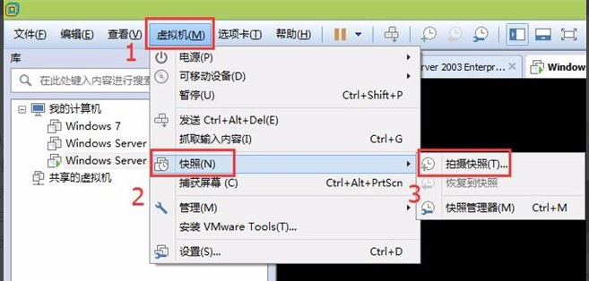
VMware WorkStation常用功能
快照功能
快照是VMware虚拟机一个非常强大与神奇的功能，可以让你记录当前的配置环境，然后在后续的操作过程中出现错误时能够还原到出错误之前的状态。

Slide 41
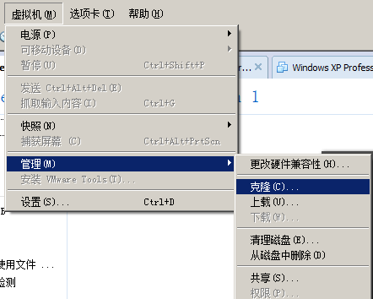
VMware WorkStation常用功能
克隆功能
用VMware Workstation创建完成第一个虚拟机后如果以后需要创建相同的操作系统可以通过VMware Workstation克隆功能实现，而不需要重新安装。

Slide 42
本章总结
了解计算机基础知识
了解操作系统概述
了解Linux系统的历史和现状
了解Linux系统的特点
了解Linux的发展优势与存在问题
了解Linux系统的常用版本
了解VMware WorkStation常用功能
Notes:
Linux系统的特点 是本章重点。

Slide 43
谢谢

